Slide 1
IdeenAUSTAUSCH zur FTI Förderschiene TIKS
16.06.2026

Slide 2
Digital Findet Stadt
from idea to impact - together we create digital solutions
Digital Findet Stadt ist eine Forschungs- und Entwicklungsplattform für digitale Lösungen in der Bau- und Immobilienwirtschaft.
Wir verbinden Unternehmen, Forschung und öffentliche Hand, um zentrale Probleme der Branche zu lösen – mit individuellen Anwendungen, neuen Standards und optimierten Prozessen.
So entstehen innovative Lösungen, die wirken – messbar, nachhaltig und skalierbar.
Digitale Lösungen gemeinsam entwickeln
Probleme & Herausforderungen der Branche ermitteln
Produkte und Services umsetzen
Best Practices und Tools aufzeigen, Wissen vermitteln
Menschen und Unternehmen vernetzen
Notes:
Digital Findet Stadt ist „Lösungsschmiede“ und Plattform für digitale Anwendungen in der Bau- und Immobilienwirtschaft.

Slide 3
Innovationslabor
Digital Findet Stadt

Slide 4
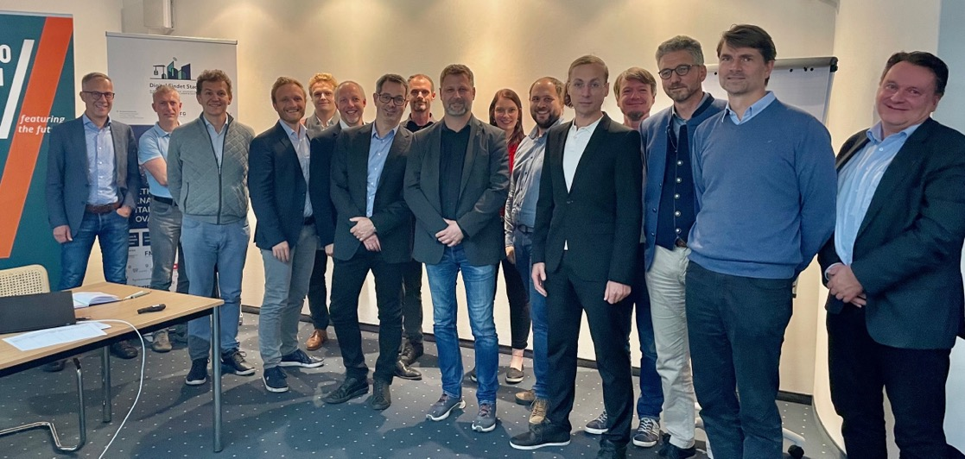
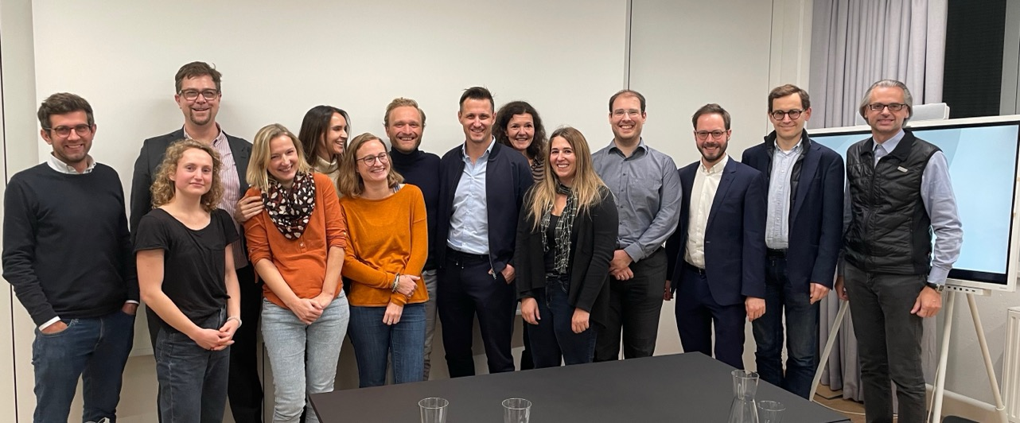
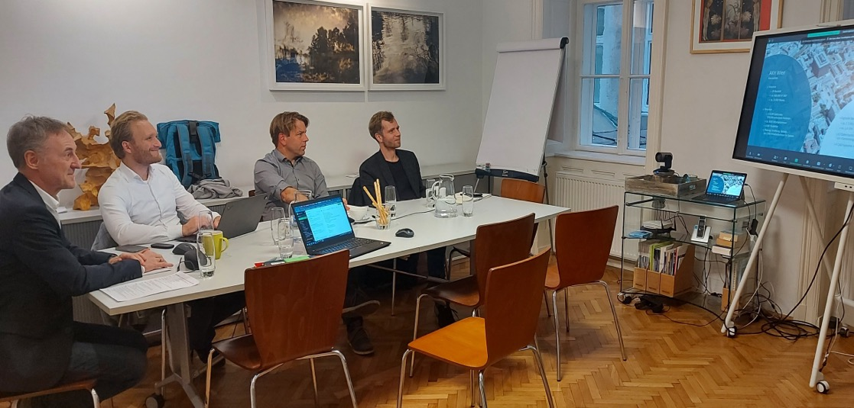
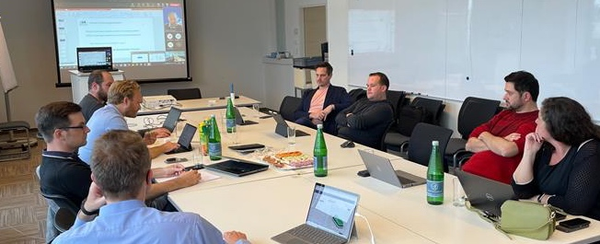
unsere community
Together we innovate

Slide 5



Kernkompetenzen
Digitalisierung
Innovation
Digital Findet Stadt
Nachhaltigkeit
BIM
Kreislaufwirtschaft
Künstliche Intelligenz

Slide 6
Zusammenarbeit
Stakeholderprozesse: Workshops & Events (Drittleister)
Forschungs- und Entwicklungspartner für Digitalisierungsthemen (Partner)
Bei Interesse bitte Mail senden:
steffen.robbi@digitalfindetstadt.at

Slide 7
Innovationslabor
Weiterbildungs-LAB

Slide 8
WeiterbildungsLAB
Die Digitalakademie der Digital Findet Stadt GmbH etabliert ein spezialisiertes „Weiterbildungs-LAB“, um die Bau- und Immobilienwirtschaft in der doppelten Transformation (Digital & Green) federführend zu begleiten.
Konsortium: DFS, Austrian Standards, FCP, IG Lebenszyklus Bau, VZI, VÖPE
Laufzeit: 4. Mai 2026 bis 3. Mai 2031
Primäres Ziel:
Modernisierung der Weiterbildungslandschaft durch Integration zukunftsweisender Technologien in den Baualltag
„Labor-Komponente“, um komplexe Themen in praxisnahe Bildungsmodule zu übersetzen (z. B. Weltraumdaten-Analytik, generative KI-Prozesse und kreislauffähige Materialflüsse)
Bündelung von Expertise: Basis ist die Zusammenarbeit der wichtigsten Branchenverbände Österreichs, um Kompetenzlücken entlang des Lebenszyklus systematisch zu schließen.
Zielsetzung Kursaufbau:
„schnell, praxisnah, zielgerichtet und hochspezifisch“
akuten Bedarf decken
Lösungskompetenz für aktuelle Probleme vermitteln
langfristig Wirtschaftlichkeit und Wettbewerbsfähigkeit sichern

Slide 9
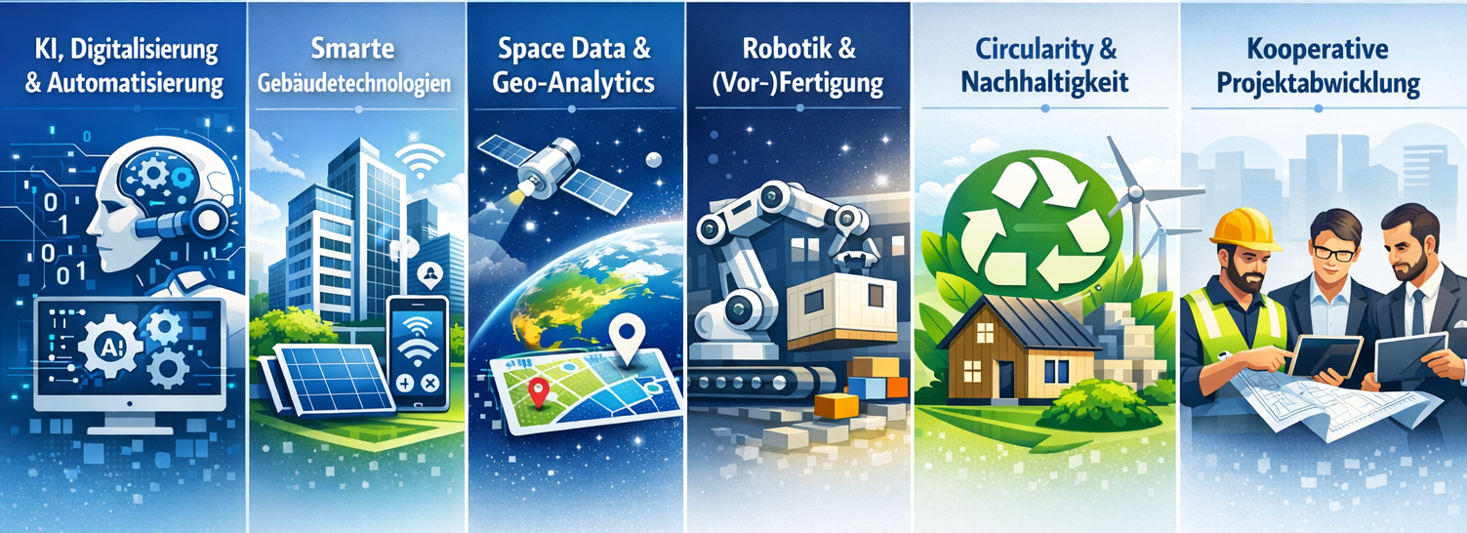
WeinerbildungsLAB - Innovationsfelder
KI, Digitalisierung & Automatisierung
Smarte Gebäude-technologien
Space Data and Geo-Analytics
Robotik und Vorfertigung
Zirkularität und Nachhaltigkeit
Kooperative Projektabwicklung

Slide 10
Zusammenarbeit
Fortbildungsthemen aus Forschungsprojekten können wir marktgerecht entwickeln, in unsere Seminarstruktur aufnehmen sowie bei der Verwertung und Disseminierung unterstützen
Bedarf kommunizieren – über Fragebogen in der Bedarfserhebungsphase
Neue Fortbildungsformate in der Pilotierung zu 50 % der Kosten konsumieren
Bildungspartner für die geprüften und konsolidierten Formate werden
Bei Interesse bitte Mail senden:
barbara.ohnewas@digitalfindetstadt.at

